Slide 1
第六讲
总结复习课1
(更多案例)

Slide 2
案例
使用Java应用程序实现以下功能：
水仙花数
99乘法表
打印图形
质数判断问题：判断一个自然数是否是质数

Slide 3
目标
通过案例总结复习前5讲内容

Slide 4

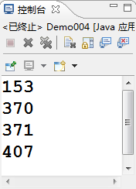
案例分析4
水仙花数指三位数中，每个数字的立方和等于自身的数字，
例如：370：3×3×3+ 7×7×7+ 0×0×0=370，请输出所有水仙花数
for (int i = 100; i < 1000; i++) {// 循环所有三位数
int a = i % 10; // 取出个位数字
int b = i / 10 % 10; // 取出十位数字
int c = i / 100; // 取出百位数字
// 进行判断
if (a * a * a + b * b * b + c * c * c == i) {
System.out.println(i);
}
}

Slide 5
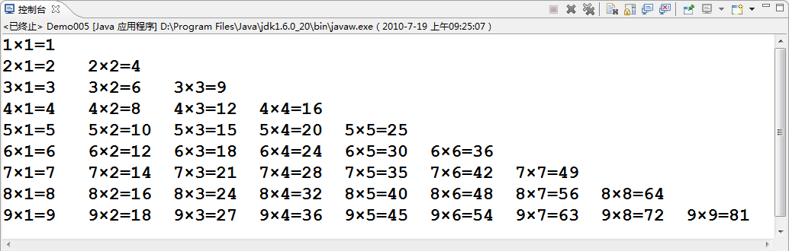
案例分析5
在控制台打印数学上的99乘法表
//外层循环控制行
for (int row = 1; row < 10; row++) {
//内层循环控制列
for (int col = 1; col <= row; col++) {
System.out.print(row + "×" + col + "=" + row * col+"\t");
}
//每一行打印完成后才换行
System.out.println();
}

Slide 6
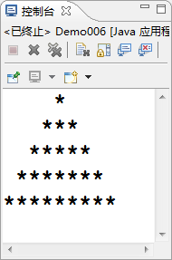
案例分析6-1
打印图形：在控制台中打印如下图形
思路1：
1、使用两重循环来实现对行和列的控制
2、外部循环要循环次打印5行
3、内部循环用于控制每一行的每一列
4、每行内容分为两部分：空格和星号
5、每行的空格数量是5减去行号
6、每行的星号数量是行号的2倍减1
7、先打印空格，再打印星号

Slide 7
案例分析6-1
思路1的代码示例
// 外层循环控制行
for (int row = 1; row <= 5; row++) {
// 用于打印空格，每次打印一个空格
for (int col1 = 0; col1 < 5 - row; col1++) {
System.out.print(' ');
}
// 用于打印星号，每次打印一个星号
for (int col2 = 0; col2 < 2 * row - 1; col2++) {
System.out.print('*');
}
// 换行
System.out.println();
}

Slide 8
案例分析6-2
思路2：
1、外部循环要循环次打印5行
2、内部每行打印的总字符数量是4+行号
3、其中前5-行号个字符是空格，后续的字符是星号
4、所有字符打印完成后换行

Slide 9
案例分析6-2
思路2的代码示例
// 外层循环控制行
for (int row = 1; row <= 5; row++) {
// 根据 col < 5 - row 进行判断，
// 为真则打印空格，否则打印星号
for (int col = 0; col < 4 + row; col++) {
System.out.print( col < 5 - row ? ' ' : '*');
}
// 换行
System.out.println();
}

Slide 10
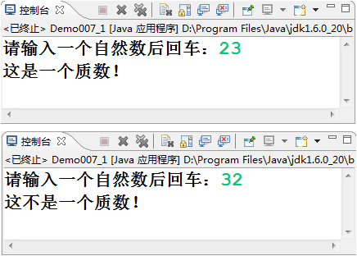
案例分析7-1
从控制台输入一个自然数，判断是不是质数
思路1：
1、如果能证明输入的自然数可以被除了1和其自身以外的其他自然数整除，则表明这个自然数不是质数
2、只需要判断2～n-1之间的数字即可，因为在数学上n不可能被大于n的数字整除

Slide 11
案例分析7-1
思路1的代码示例
Scanner input = new Scanner(System.in);
// 从控制台接收输入的自然数
System.out.print("请输入一个自然数后回车：");
int number = input.nextInt();
// 声明变量用于保存要输出的信息
String message = "这是一个质数！";
for (int i = 2; i < number; i++) {
if (number % i == 0) {
message = "这不是一个质数！";
break; //发现不是质数就退出循环
}
}
//输出信息
System.out.println(message);

Slide 12
案例分析7-2
思路2：
1、其实只需要判断n是否可以被2到n的二次方根之间的数字即可
2、使用Math.sqrt()方法即可，此方法用于算出一个数的二次方根。
通过缩小判断数字的区间，可以显著提高程序的执行效率

Slide 13
案例分析7-2
思路2的代码示例
Scanner input = new Scanner(System.in);
// 从控制台接收输入的自然数
System.out.print("请输入一个自然数后回车：");
int number = input.nextInt();
// 声明变量用于保存要输出的信息
String message = "这是一个质数！";
for (int i = 2; i < Math.sqrt(number); i++) {
if (number % i == 0) {
message = "这不是一个质数！";
break; //发现不是质数就退出循环
}
}
//输出信息
System.out.println(message);

